Slide 1
Динамика уровня рождаемости в Мясниковском районе в сравнении с Ростовской областью (на 1000 человек населения)
Демография

Slide 2
Число умерших в Мясниковском районе в сравнении с Ростовской областью (на 1000 человек населения)
Демография

Slide 3
Демография
Рождаемость
Смертность
Родилось на 114 детей больше
чем в 2010 году
Умерло на 41 человек меньше
чем в 2010 году
495
детей
609
детей
503
чел
462
чел
Естественный прирост населения в 2014 году -147 человек

Slide 4
Основные итоги естественного движения населения
Демография

Slide 5
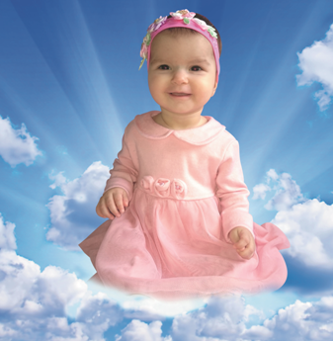
Основные итоги естественного движения населения за январь-декабрь 2014 года в соседних территориях
Демография
 | Родилось, чел. | Умерло, чел. | Естествен-ный прирост (- убыль)
Куйбышевский | 170 | 220 | -50
М-Курганский | 597 | 702 | -105
Мясниковский | 609 | 462 | 147
Неклиновский | 1055 | 1337 | -282
Родионово-Несветайский | 293 | 373 | -80

Slide 6
Общие итоги миграции населения
Демография

Slide 7
Демография
Численность населения Мясниковского района по состоянию на 1 января, человек

Slide 8
демография

